Slide 1
Мир природы удивителен и прекрасен. Наша страна – Россия - занимает огромную территорию, на которой можно встретить самых разнообразных представителей животного мира. Мы живем в республике Мордовия, природный мир которой так же разнообразен и богат. О некоторых видах животного и растительного мира, в том числе и редких, мы сегодня поговорим.
«Природа Мордовии»

Slide 2
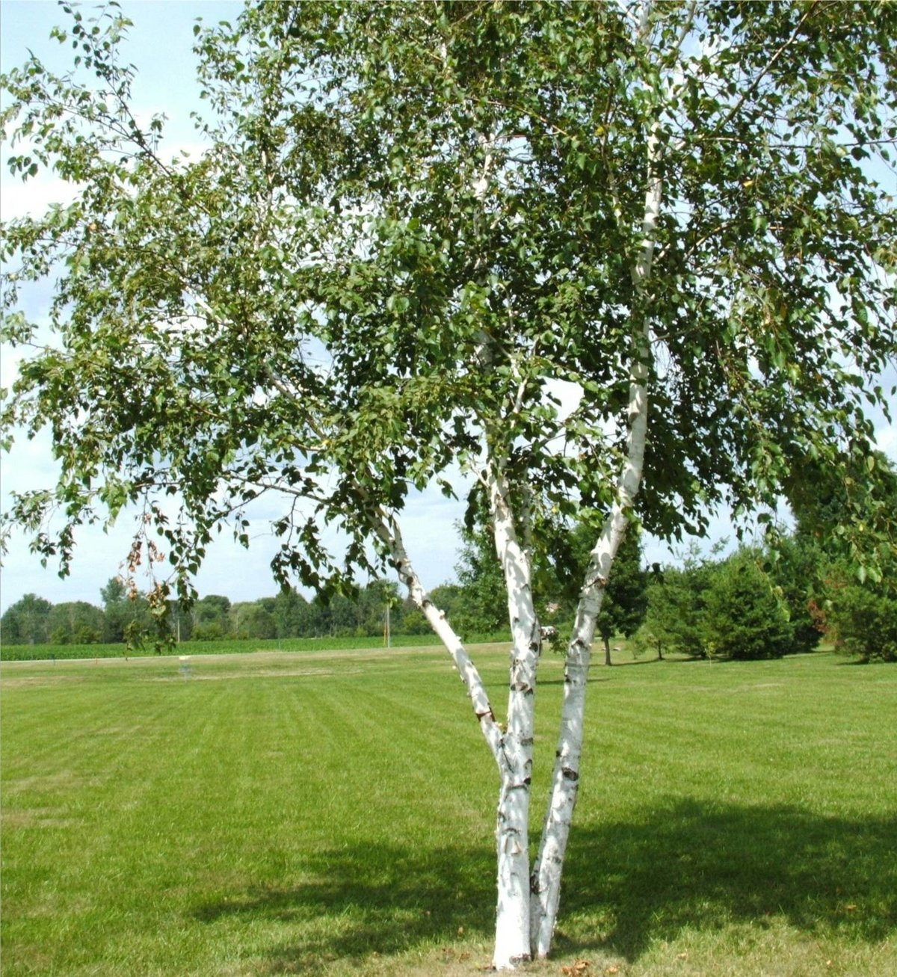
Леса Мордовии
Лесами занята четвертая часть территории Мордовии.
Одно из самых распространенных деревьев в лесах Мордовии – берёза.
Прочтите детям
В лесу.
Сосны, как первые свечи,
С вечно зелёным огнём!
Вскинул могучие плечи
Дуб в голубой окоём.
Льётся туман через кочки,
А невдали соловьи.
Дарят мне лучшие строчки –
Песни лесные свои!
Как необычно приятен
Воздух с настоями смол!
Лес, мой высокий приятель,
Я к тебе в гости пришёл!
Я. М. Пинясов

Slide 3
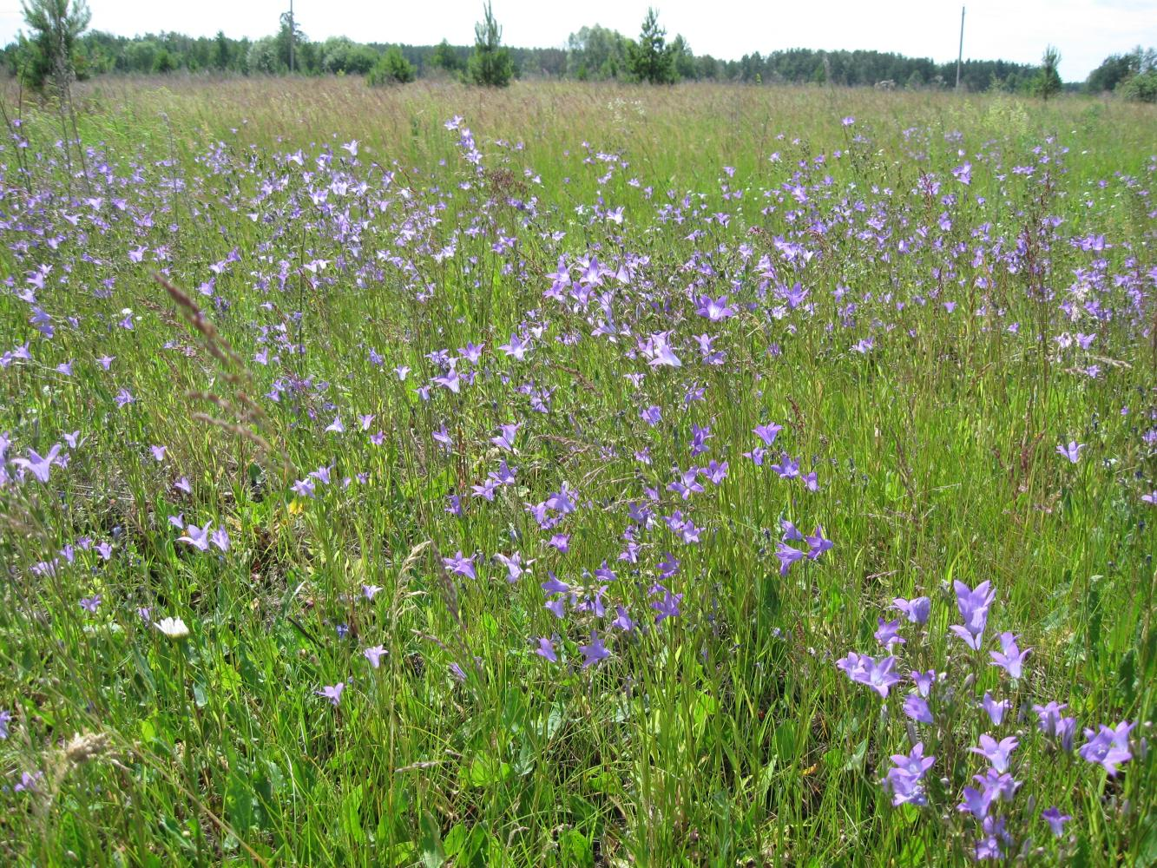
Луга Мордовии
Наша республика чрезвычайно богата лугами, на которых произрастает огромное количество самых разнообразных трав.
Прочитайте детям
Заливные луга! Заливные луга!
И для глаз, и для сердца мне милы,
Разбросала вокруг разноцветье пурга.
Как ковры луговые красивы!

Slide 4
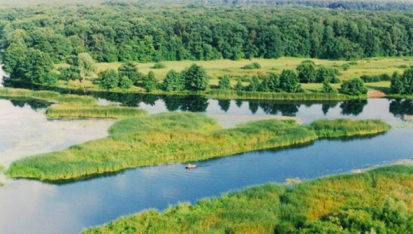
Реки, озера Мордовии
Главными реками Мордовии являются Мокша и Сура.
Самое знаменитое озеро, жемчужина Мордовии- Инерка
(в переводе с мордовского – «Великое озеро»).
В большинстве озер вода чистая и прозрачная. По берегам озер простирается много растений- кубышек, кувшинок, осок и др. Наши озера богаты рыбой, которая питается водорослями.

Slide 5
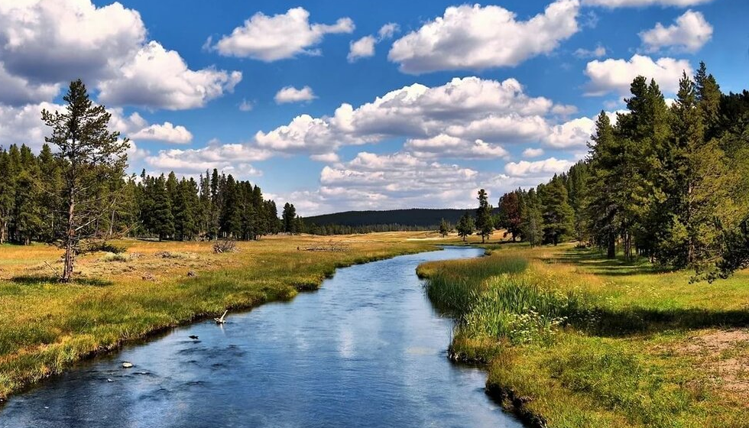
Прочтите детям
Солнце летнее печёт, Жарит, словно печка, А под горкою течёт Голубая речка! Как бы с горки поскорей Кубарем скатиться И от солнечных лучей В реченьке укрыться! Там не жарит, не печёт, Рыбки водят хоровод! Удивительно везёт Всем, кто в речке той живёт!
Груданов Евгений
Загадки
Течёт, течёт — не вытечет,
Бежит, бежит — не выбежит. (Речка)
Два братца
В воду глядятся,
В век не сойдутся. (Берега)
Посреди поля лежит зеркало,
Стекло голубое, оправа зеленая. (Озеро)

Slide 6
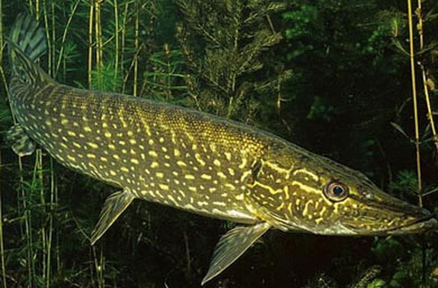
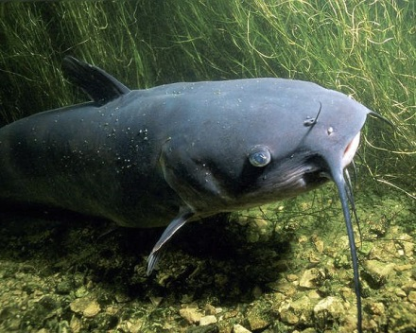
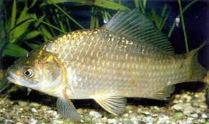
Рыбы Мордовии
В наших водоемах республики обитает много видов рыб.
Рыбы хорошо слышат и ощущают малейшее волнение водной поверхности. Они плохо видят, но прекрасно различают запахи. Некоторые заботливо охраняют свое потомство.
Самая крупная рыба сом, которая водится в Суре и Мокше.
Водится щука, карась и др.

Slide 7
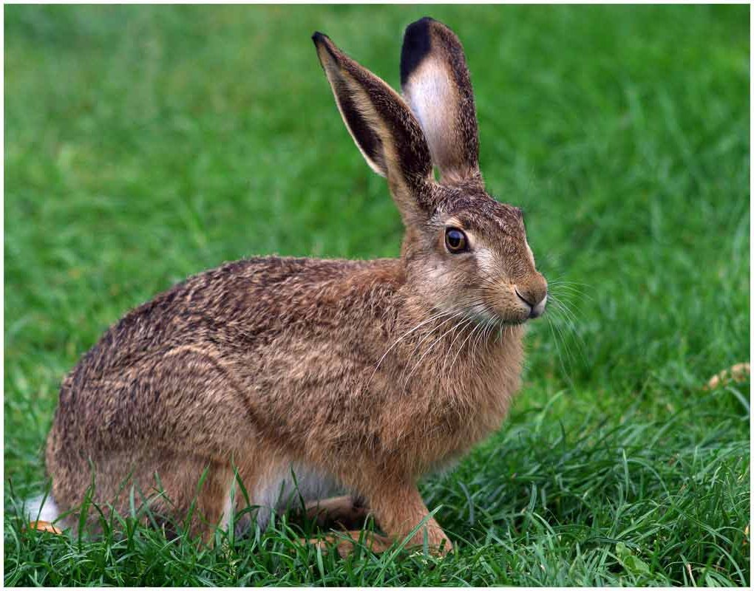
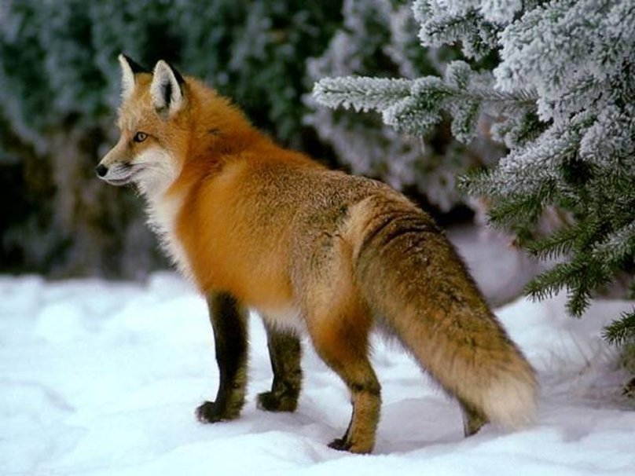
Животный мир Мордовии
Главная особенность лисы – её пушистый хвост. Им она действует, как рулем во время преследований. Им же она укрывается, свернувшись во время отдыха клубочком. В любое время года лисица мышкует: отыскивает норы полевых и лесных мышей, разрывает их и съедает этих вредных зверьков
У зайца нет постоянного убежища. Кормятся по ночам, в сумерки и на рассвете. Существует поговорка – «труслив, как заяц». Но заяц не столько труслив, сколько осторожен. Эта осторожность спасает его от врагов.

Slide 8
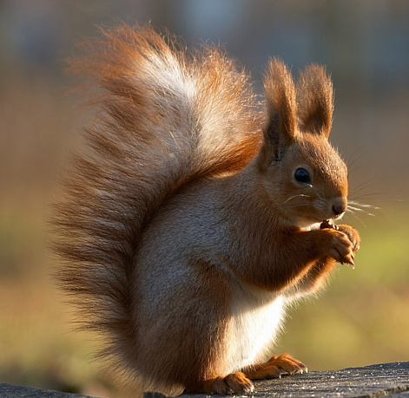
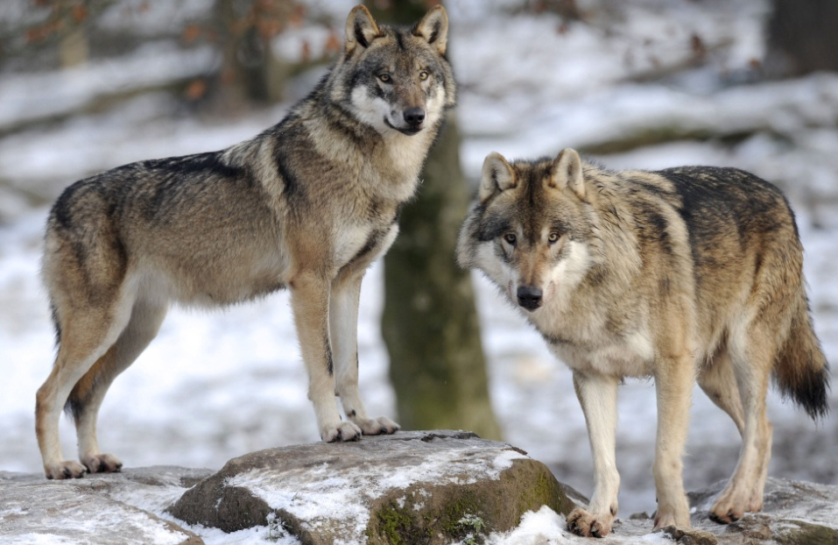
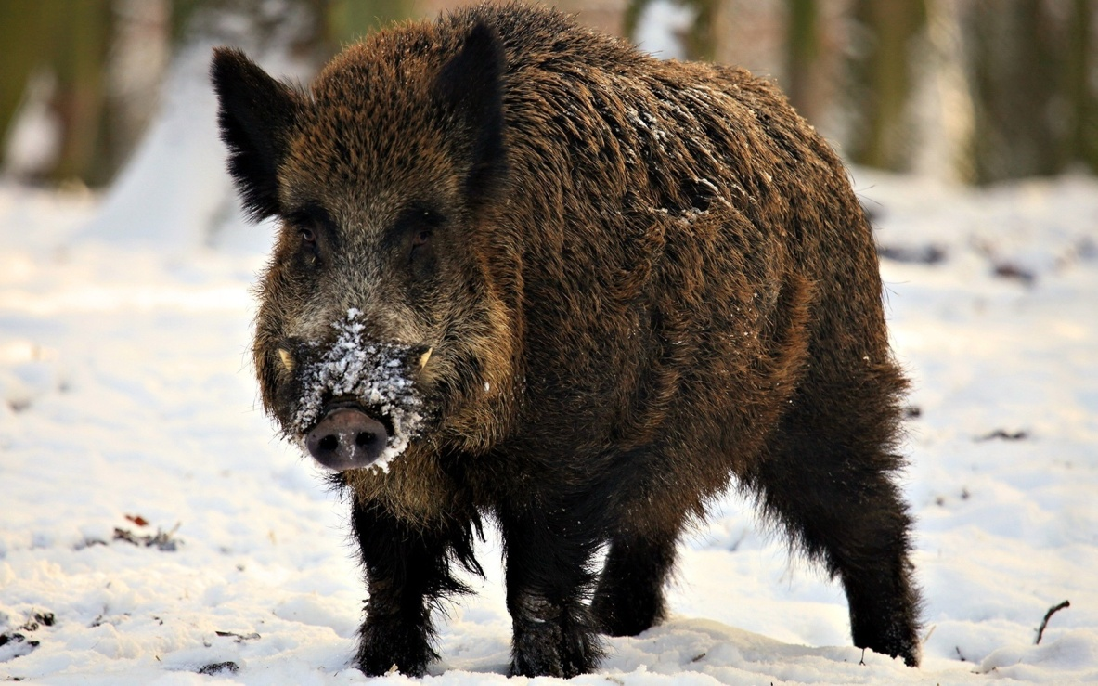
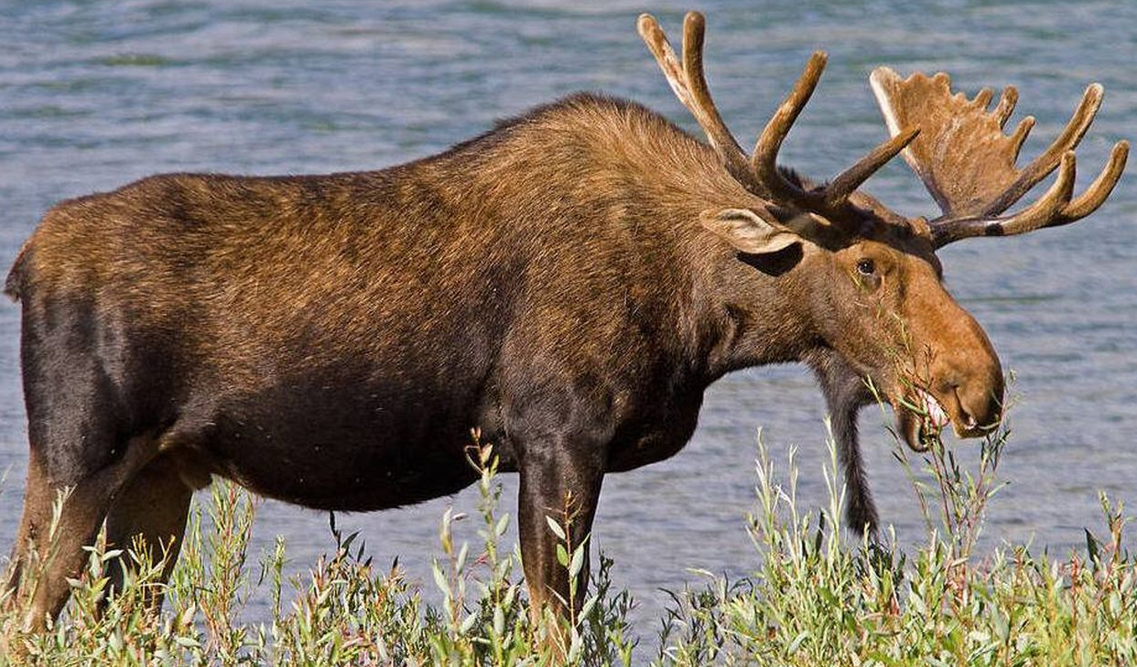
Волки выходят на поиски добычи в сумерки и по ночам. Днем они прячутся в зарослях кустарников и по оврагам. Волки охотятся не в одиночку, а сообща.
Белки запасают на зиму орехи. Некоторые закапывают их в землю, другие прячут их в дуплах деревьев.
Кабан – очень распространенное дикое животное. Ближайшим родственником кабана является свинья.
Лось – лесной великан с красивыми рогами. Самки лося безроги. Быстро двигая ушами во все стороны, лось быстро улавливает шорохи леса и уходит в заросли.
.

Slide 9
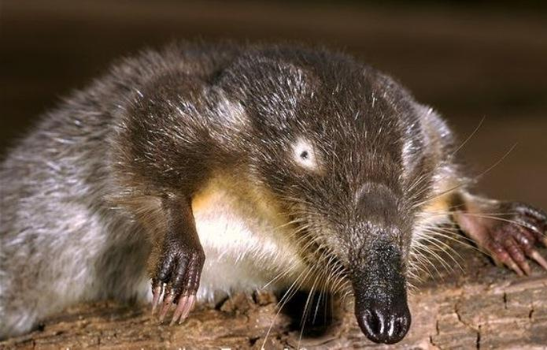
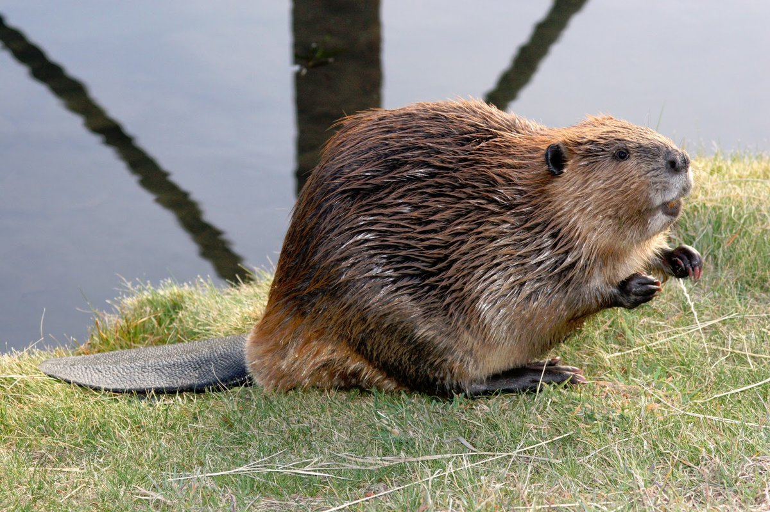
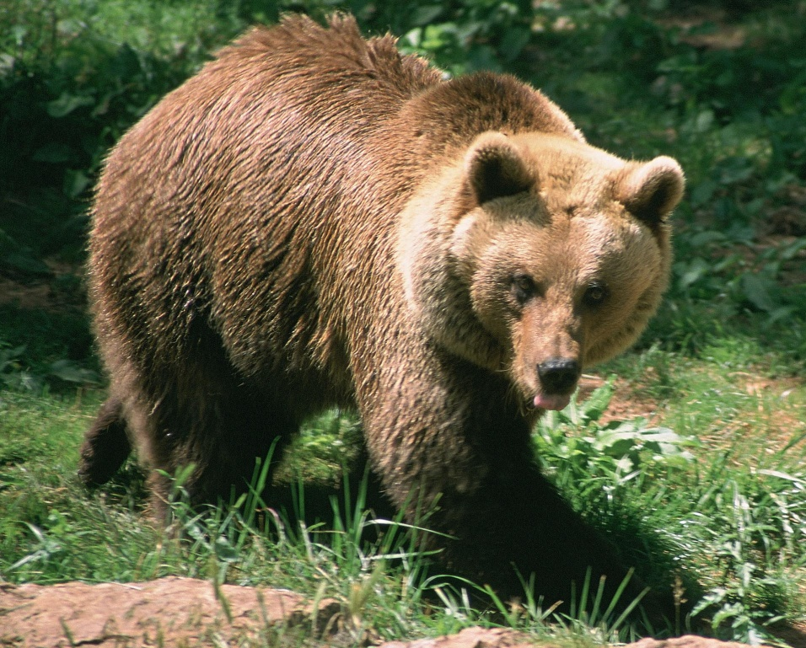
Звери из «Красной книги Мордовии»
Выхухоль – отменный подводный пловец. Все у нее приспособлено для плавания: на лапах – перепонки, плоский хвост сжат с боков, как весло, шелковистая шерстка не промокает.
Медведь с виду неуклюж, хотя в действительности очень подвижный и ловкий: может быстро бегать, прыгать, плавать, влезать на деревья
Бобр – самый крупный грызун.
Он хорошо плавает благодаря своему хвосту. На суше хвост служит ему опорой при сидении, в воде – веслом, хвостом бобр уплотняет глину, строя свою хатку.

Slide 10
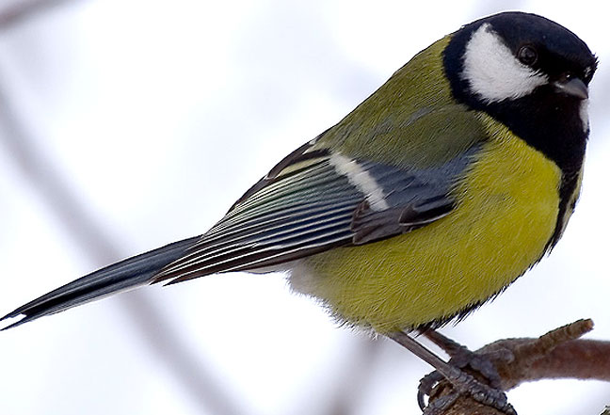
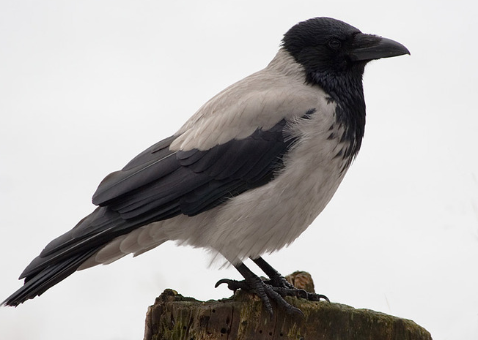
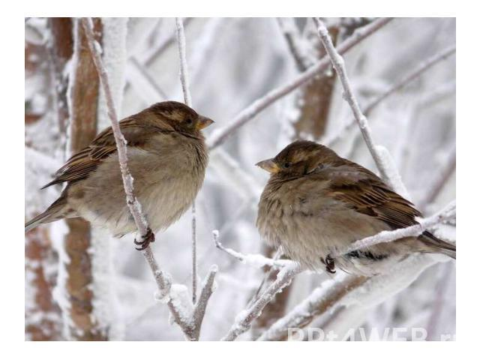
Птицы Мордовии
Да, действительно трудно представить нам окружающий мир без щебета, весну без скворцов, рощу без соловья. Из всего живого, что окружает нас на земле, чаще всего мы видим птиц.
Высоко на кроне клена Спеть готовилась ворона, Показала певчий дар, Прокричала громко
«кар-р-р-р».
Весёлая синица Морозов не боится. Даже в минус двадцать пять Любит песни распевать!
Я весь день ловлю жучков. Уплетаю червячков, В теплый край я не летаю. Здесь, под крышей обитаю. Чик-чирик! Не робей! Я бывалый воробей!

Slide 11
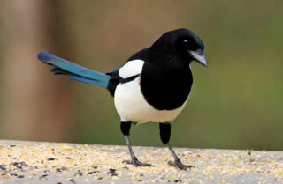
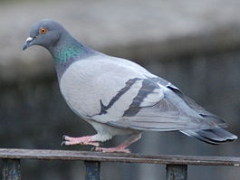
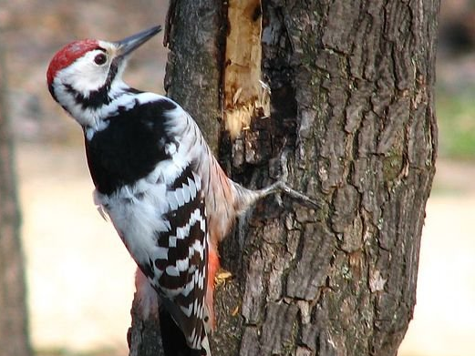
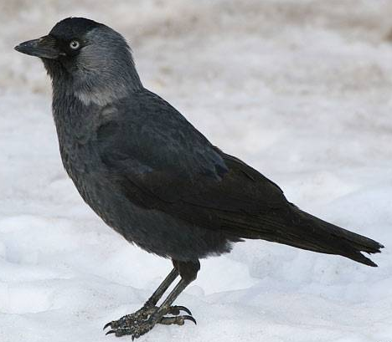
Длинный хвост и с белым боком, А летает не высоко. Хочет всё стащить с наскока! Это хитрая сорока.
Пусть летит от края и до края Голубь мира... белое крыло... Черной силы, тучи разгоняя, Принесет Надежду и Добро...
Коготки у дятла остры, Красная головка; Грудка, спинка, крылья пёстры, Ест личинок ловко. Древоточец где сидит, Дятел точно знает; Он к тому стволу летит, Деревце спасает.
Hа заборе снег мохнатый Толстой грядочкой лежит. Hалетели вмиг галчата... Ух, какой серьезный вид!

Slide 12
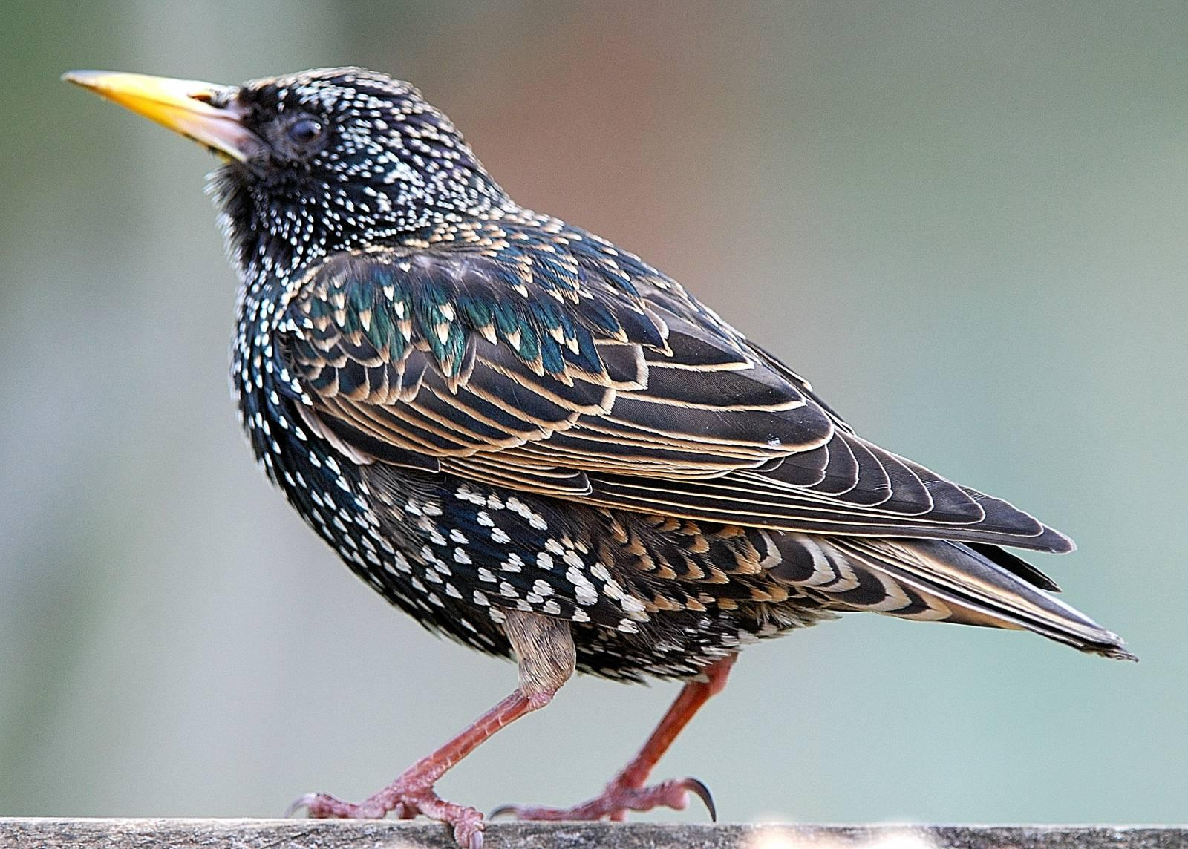
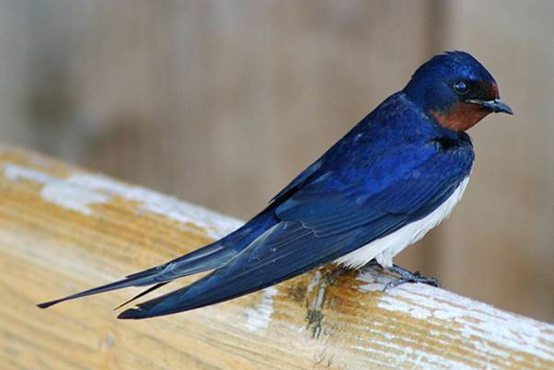
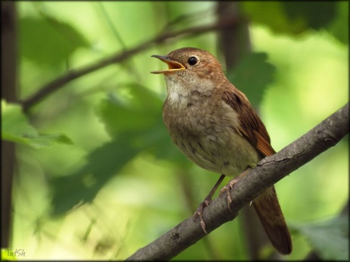
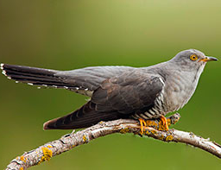
Домик я ему построил,
важный я урок усвоил.
Вот пришел зиме конец,
прилетел домой......
Она под крышами живет,
Гнездо своё из глины вьет,
Целый день суетится,
На землю не садится,
Высоко в облаках летает,
Мошек на лету поедает,
В черном фраке лапочка,
А зовется? …
Эта маленькая птица
Петь большая мастерица
На берёзке средь ветвей
Трель заводит...
Нам часто слышится в леску
Между ветвей: - Ку-ку! Ку-ку!
Какая пёстренькая птичка
В чужом гнезде снесла яичко?

Slide 13
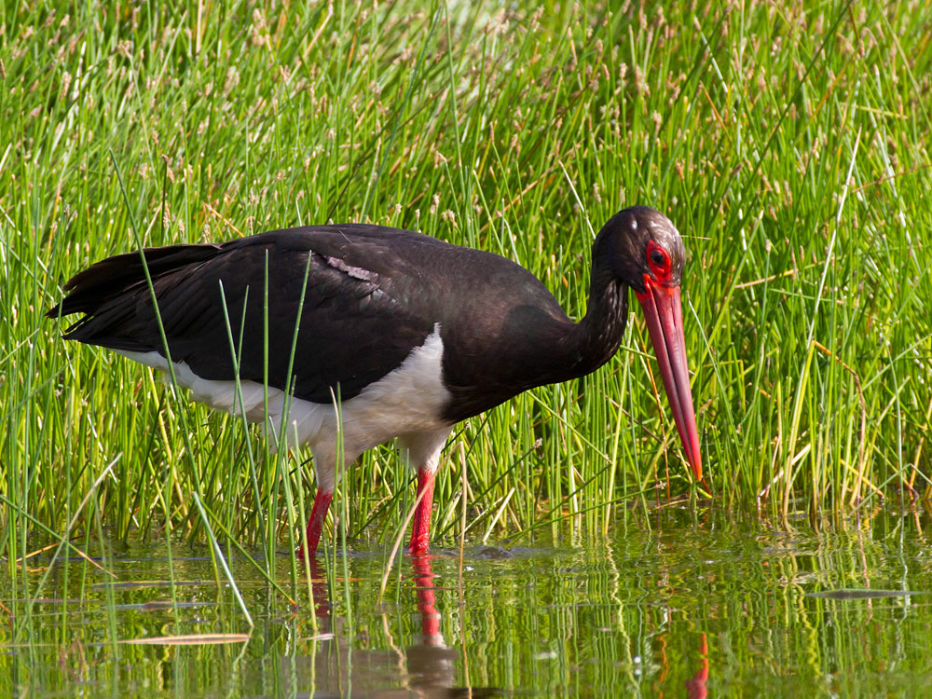
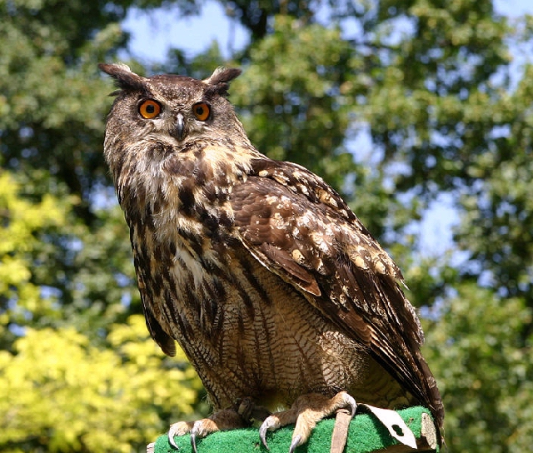
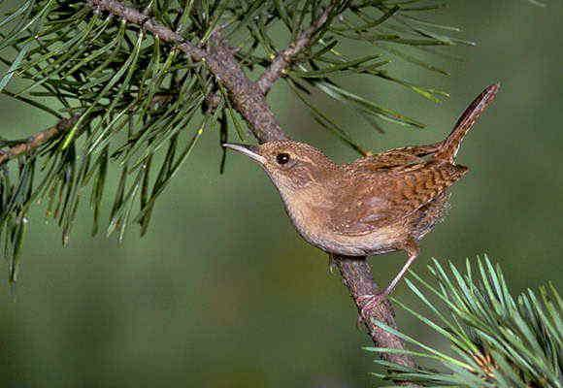
Птицы из «Красной книги Мордовии»
Черный аист — скрытная птица, про нее известно немного. Зимует в Африке.
Филин знаменит своей способностью вертеть головой: он практически делает полный оборот головой вокруг шеи.
Одна из самых маленьких птиц – королек крапивник, (около 12 гр)

Slide 14
Милый край! Мордовия родная! Здесь раздолье рек, лесов, полей. Для меня нет лучше в мире края Он мне всех дороже и милей.

